Slide 1
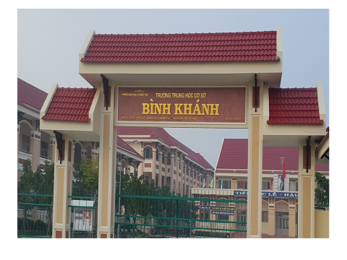

Slide 2

BÀI 10: HI LẠP CỔ ĐẠI

Slide 3
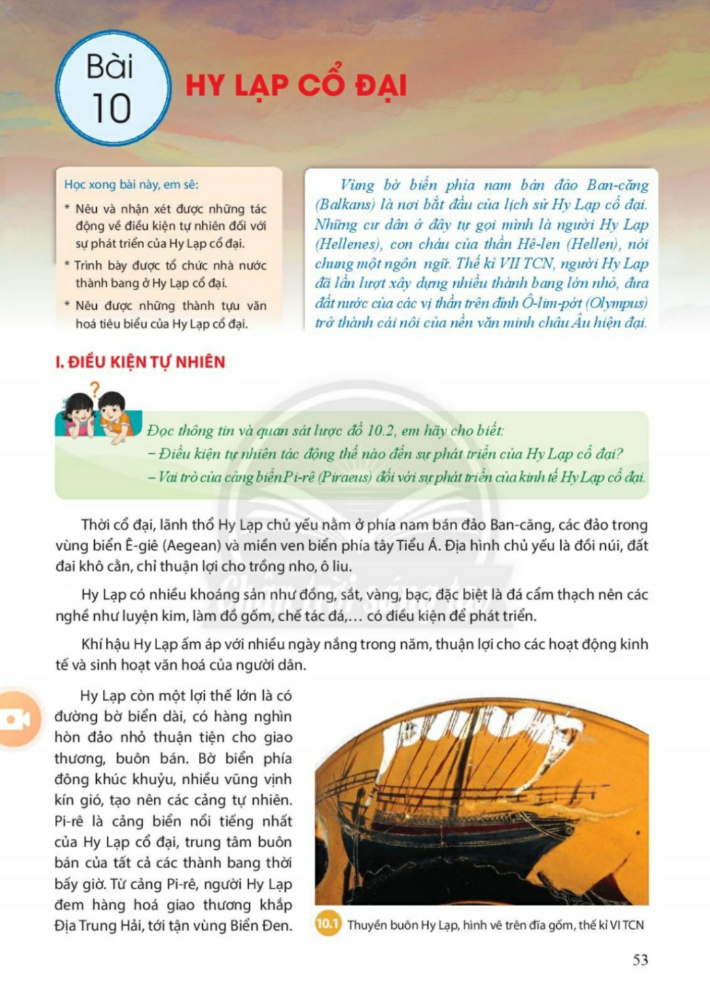
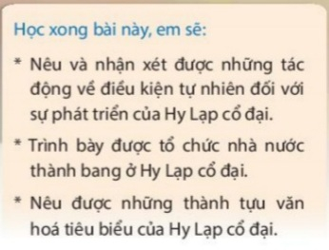
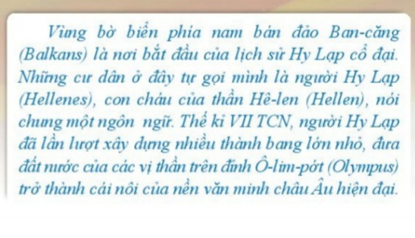

Slide 4
II. TỔ CHỨC NHÀ NƯỚC THÀNH BANG
III. NHỮNG THÀNH TỰU VĂN HÓA TIÊU BIỂU
I. ĐIỀU KIỆN TỰ NHIÊN
HI LẠP CỔ ĐẠI

Slide 5
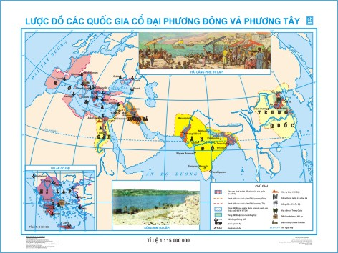
Hãy xác định vị trí của Hy Lạp trên bản đồ thế giới
Hy Lạp
Nằm ở phía Nam bán đảo Ban căng, trong vùng biển An giê

Slide 6
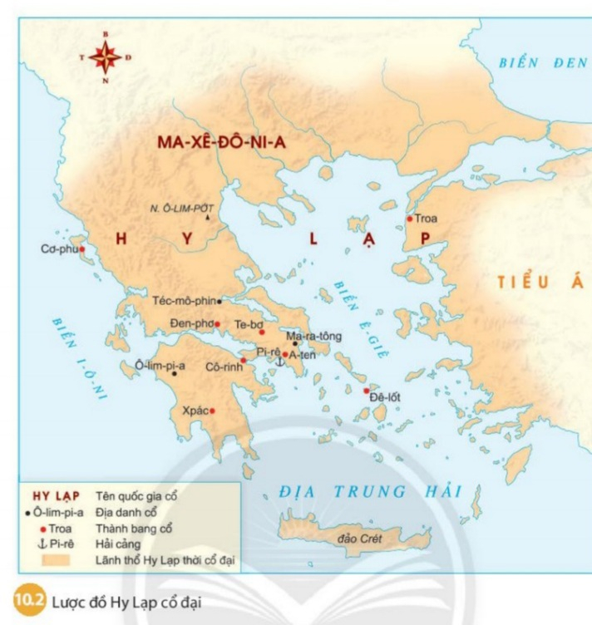
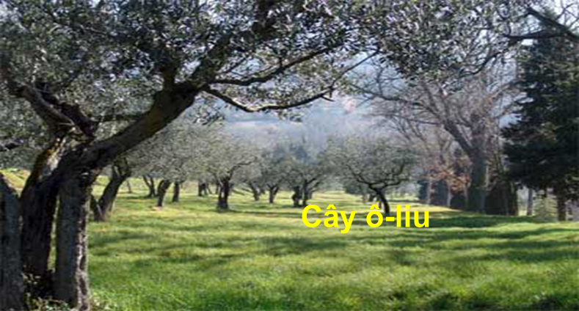
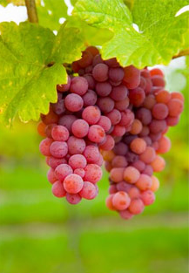
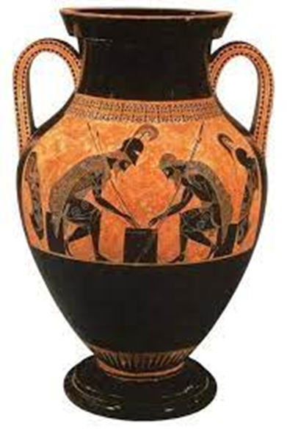
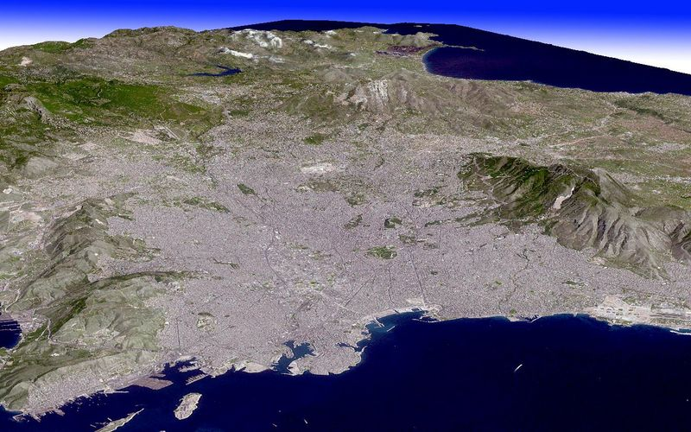
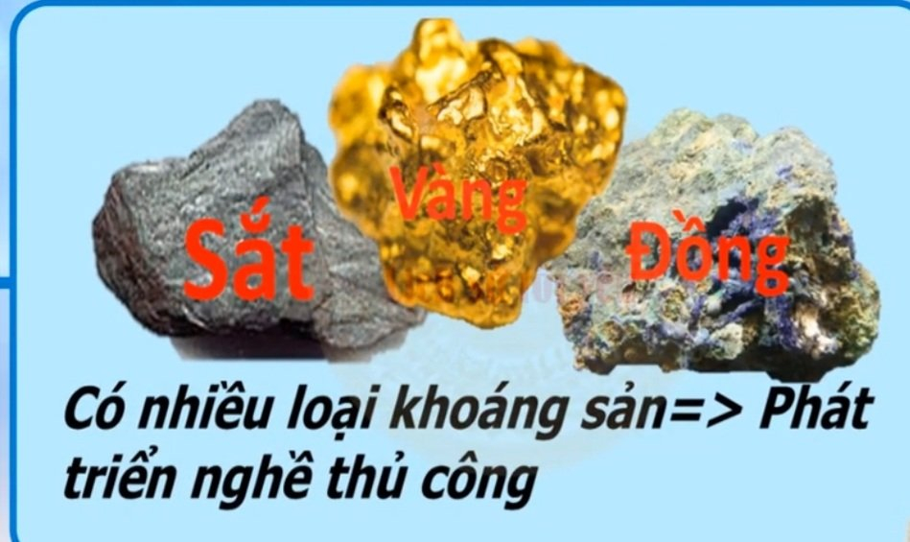
HI LẠP CỔ ĐẠI
Địa hình chủ yếu là đồi núi, đất đai khô cằn, chỉ thuận lợi cho trồng nho, ô liu.
Hy Lạp có nhiều khoáng sản như đồng, sắt, vàng, bạc, đặc biệt là đá cẩm thạch nên các nghề như luyện kim, làm đồ gốm, chế tác đá,... có điều kiện để phát triển.
Khí hậu Hy Lạp ấm áp với nhiều ngày nắng trong năm, thuận lợi cho các hoạt động kinh tế và sinh hoạt văn hoá của người dân.
Nho
Địa hình ở A Ten ( Hi Lạp )

Slide 7
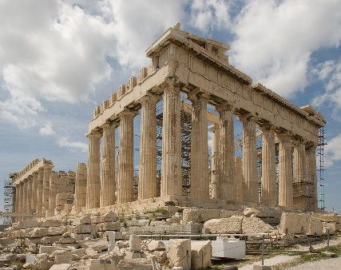
Chủ yếu nằm ở phía nam bán đảo Ban-căng
Điều kiện tự nhiên
Địa hình chủ yếu là đồi núi, đất đai khô cằn.
Có nhiều khoáng sản: đồng, sắt, vàng…
Hy Lạp
Khí hậu ấm áp

Slide 8

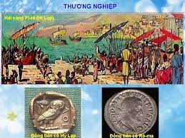
HI LẠP CỔ ĐẠI
Hy Lạp còn một lợi thế lớn là có đường bờ biển dài, có hàng nghìn hòn đảo nhỏ thuận tiện cho giao thương, buôn bán. Bờ biển phía đông khúc khuỷu, nhiều vùng vịnh kín gió, tạo nên các cảng tự nhiên. Pi-rê là cảng biển nổi tiếng nhất của Hy Lạp cổ đại, trung tâm buôn bán của tất cả các thành bang thời bấy giờ. Từ cảng Pi-rê, người Hy Lạp đem hàng hoá giao thương khắp

Slide 9
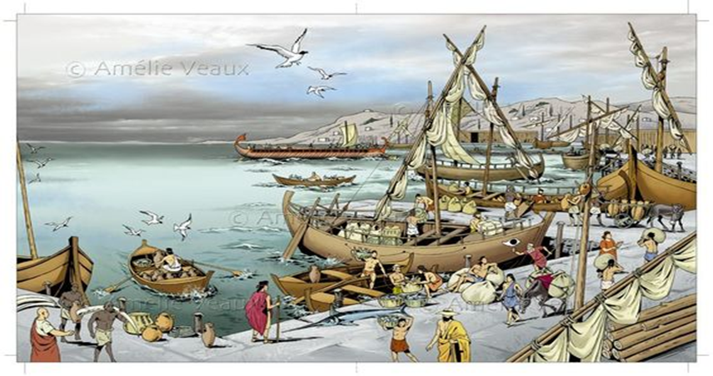
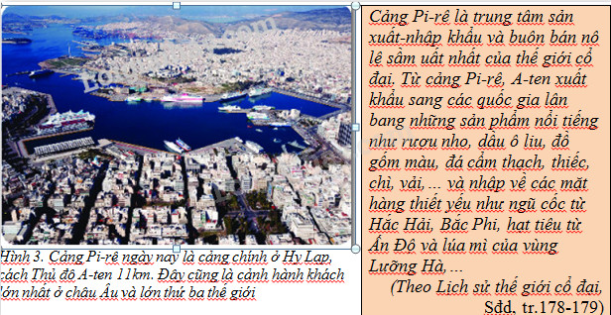

Slide 10
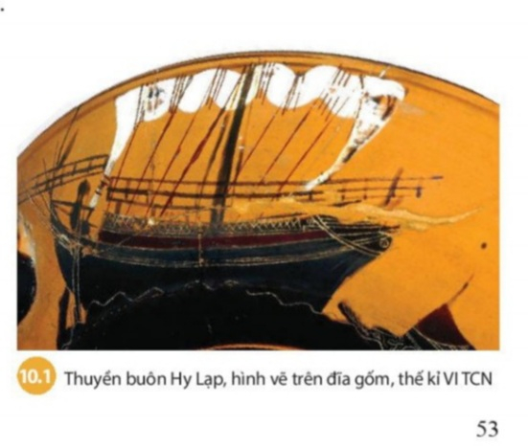

Slide 11
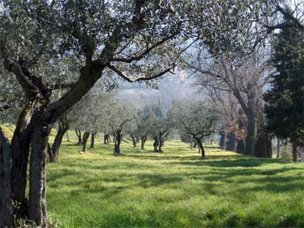
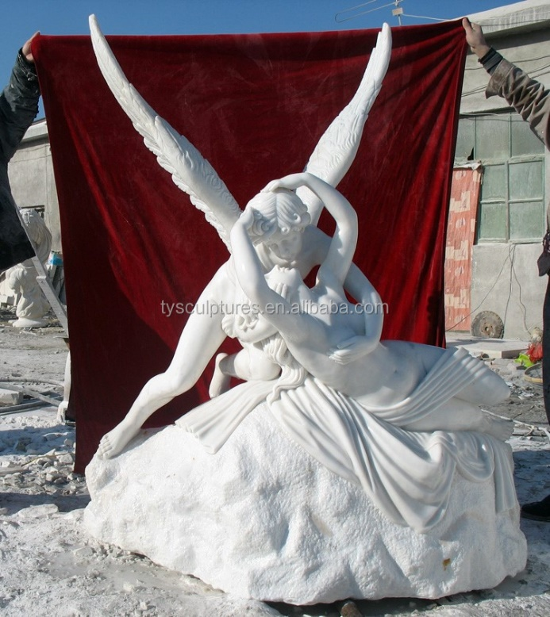
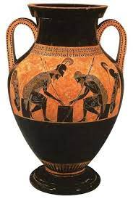
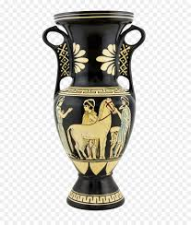
Cây ô-liu
Nho
Đồ gốm màu
Đá Cẩm Thạch

Slide 12
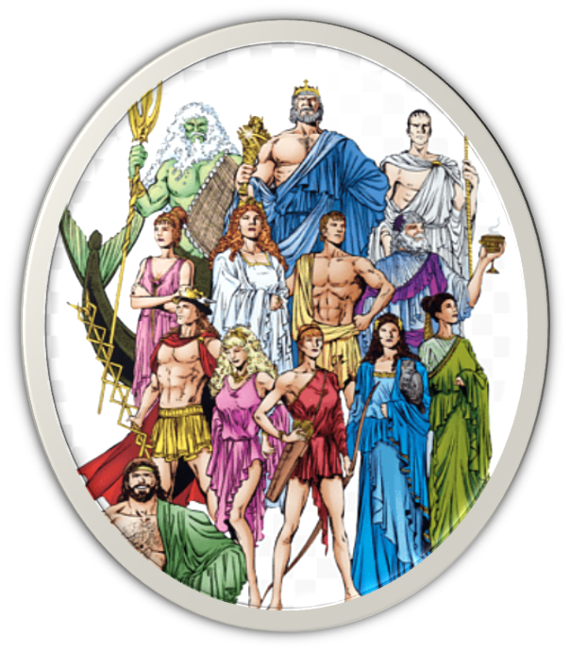
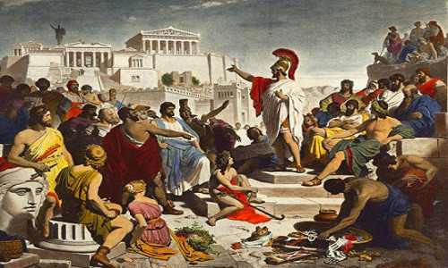
II. TỔ CHỨC NHÀ NƯỚC THÀNH BANG
Lãnh thổ riêng
Quân đội riêng
Pháp luật riêng
Mỗi thành bang
Đồng tiền riêng
Hình thức tổ chức nhà nước khác nhau
Các thành bang độc lập
Hy lạp cổ đại

Slide 13
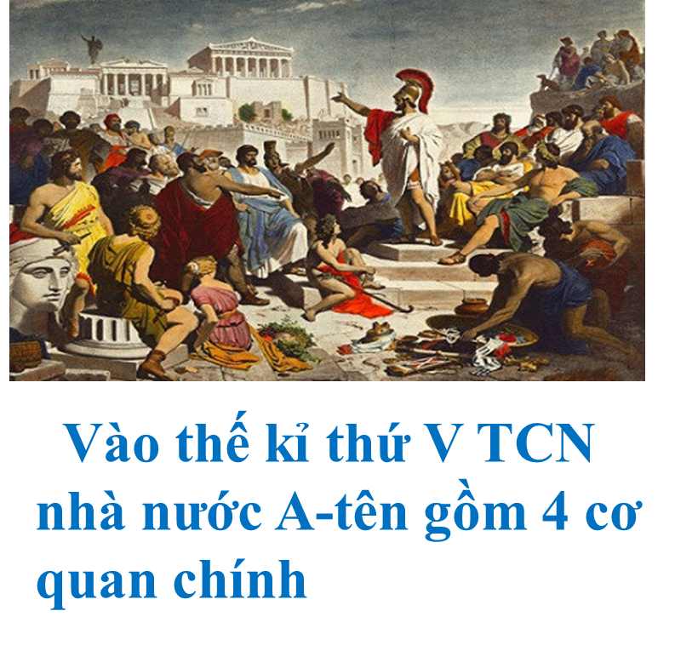
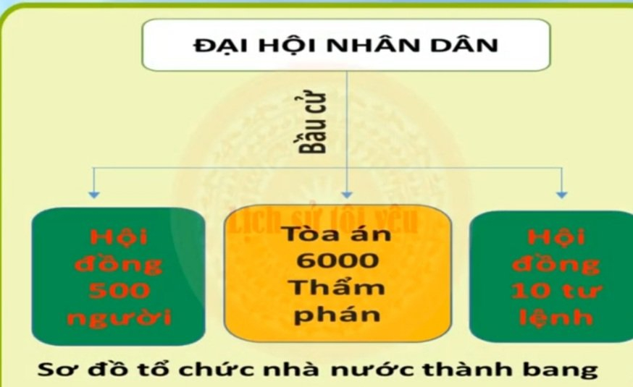
II. TỔ CHỨC NHÀ NƯỚC THÀNH BANG

Slide 14
II. TỔ CHỨC NHÀ NƯỚC THÀNH BANG
Đại hội nhân dân
Hội đồng 10 tướng lĩnh
Hội đồng 500
Vào thế kỉ thứ V TCN nhà nước A-tên gồm 4 cơ quan chính
Tòa án 6000

Slide 15
II. TỔ CHỨC NHÀ NƯỚC THÀNH BANG
Quan sát hình 10.3, thông tin SGK, theo em, nền dân chủ của nhà nước A-ten được thể hiện như thế nào?
Quyền lực cao nhất thuộc về Đại hội nhân dân. Gồm tất cả các nam nhân dân từ 18 tuổi trở lên, có quyền bầu cử giám sát, bãi miễn các viên chức trong bộ máy nhà nước qua hình thức bỏ phiếu công bằng vỏ sò. Vào thời đại pê-ri-clet, A-ten còn thực hiện chế độ bổ nhiệm bằng bốc thăm, trả lương cho viên chức, nên những người nghèo cũng có thể tham gia chính quyền.
Nhà nước thành bang Hy Lạp cổ đại mang tính dân chủ cao.

Slide 16
Điều kiện tự nhiên
Chủ yếu nằm ở phía nam bán đảo Ban-căng
Địa hình chủ yếu là đồi núi, đất đai khô cằn.
Có nhiều khoáng sản: đồng, sắt, vàng…
Khí hậu ấm áp
Lãnh thổ riêng
Hy Lạp
II. TỔ CHỨC NHÀ NƯỚC THÀNH BANG
Quân đội riêng
Gồm nhiều thành bang độc lập
Pháp luật riêng
Đồng tiền riêng
Hình thức tổ chức nhà nước khác nhau

Slide 17
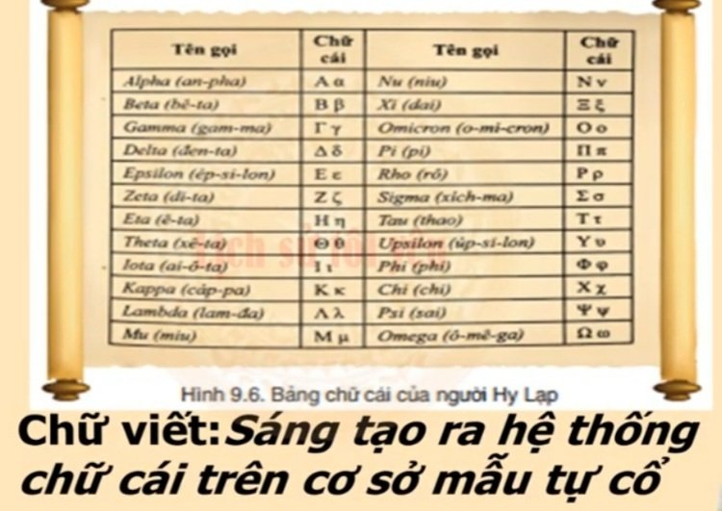

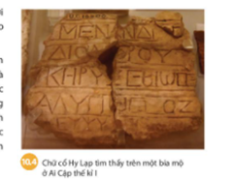
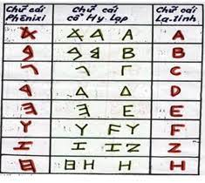
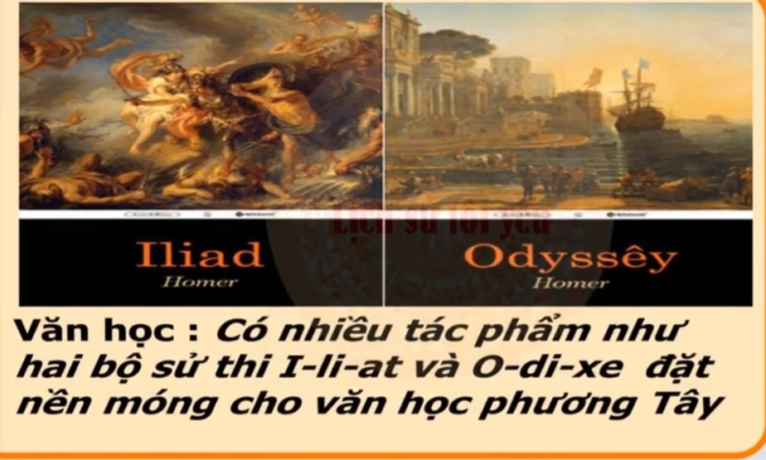
III. THÀNH TỰU VĂN HÓA TIÊU BIỂU
Kiến trúc
Chữ Viết
Nhiều di tích kiến trúc và điêu khắc của Hy Lạp cổ đại vẫn còn đến ngày nay. Đó là đền Pác-tê-nông (Parthenon), đền A-tê-na (Athena), nhà hát Đi-ô-ni-xốt (Dionysos) của A-ten; hay những tác phẩm về điêu khắc như tượng thần Dớt (Zeus), tượng nữ thần A-tê-na, tượng Vệ nữ thành Mi-lô (Milo),...
Thành tựu của Hi Lạp cổ đại
Khoa học
Văn Học
Trên cơ sở tiếp thu chữ cái của người Phê-ni-xi (Phoenicia), người Hy Lạp sáng tạo ra hệ thống chữ viết gồm 24 chữ cái. Nhờ sớm có chữ viết, nhiều tác phẩm văn học như hai bộ sử thi l-li-át (lliad) và ô-đi-xê (Odyssey) của Hô-me (Homer) được lưu lại cho đời sau, góp phần đặt nền móng cho văn học phương Tây. Nhiều vở kịch của các tác giả Ê-sin (Aeschylus), Xô-phốc-clơ (Sophocles), ơ-ri-pít (Euripides) đến nay vẫn được trình diễn, dựng thành phim.
Hy Lạp là quê hương của nhiều nhà khoa học nổi tiếng, về toán học có Ta-lét (Thales), Pi-ta-go (Pythagore), ơ-clít (Euclid), Ác-si-mét (Archimedes); về sử học có Hê-rô-đốt, Tu-xiđít (Thucydides); về triết học có Xô-crát (Sokrates), Pla-tông (Platon), A-ri-xtốt (Aristotes),...

Slide 18
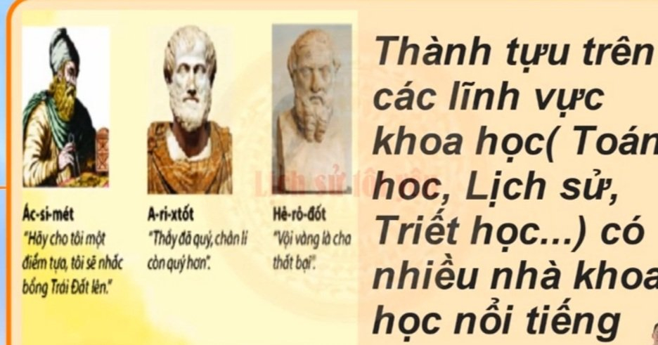

Slide 19
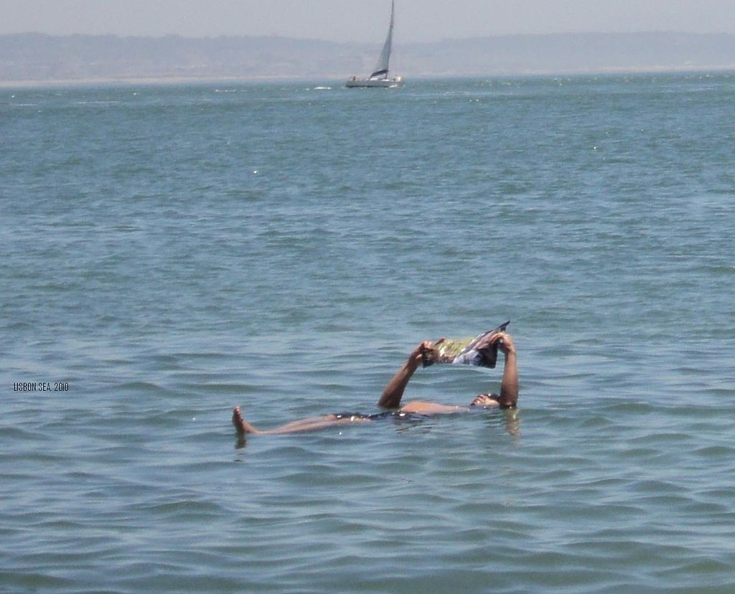
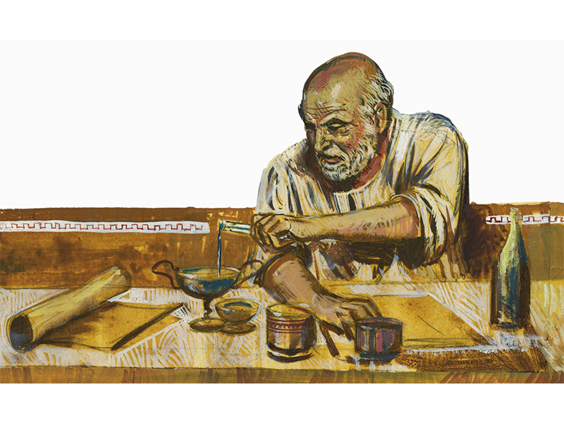
Nếu biết chọn tư thế nằm thích hợp, lực đẩy Archimedes còn làm cho ai cũng có thể nổi được rất lâu trên mặt nước mà không cần bơi. Thậm chí ta có thể nằm đọc báo như ở hình trên, kể cả ở nước ngọt (ở sông, hồ) và nước biển thông thường.
Là một nhà một nhà toán học, nhà vật lý, kỹ sư, nhà phát minh, và một nhà thiên văn học người Hy Lạp. Tuy nhiên rất ít những chi tiết của cuộc đời ông được biết và ghi lại. ông được coi là một trong những nhà khoa học hàng đầu của thời kỳ cổ đại.

Slide 20
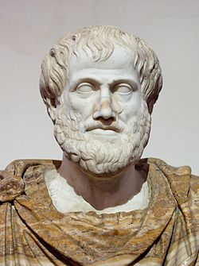
Arixtốt là nhà bách khoa toàn thư, nhà triết học vĩ đại nhất thời cổ Hy Lạp và La Mã. Các tác phẩm của ông, theo nhận xét của Hêghen- "bao chứa toàn bộ các quan niệm của con người, trí tuệ của Arixtôt đề cập đến mọi mặt và mọi lĩnh vực của thế giới hiện thực”.
Đây là một trong những nhà triết học vĩ đại nhất thời cổ Hy Lạp.

Slide 21
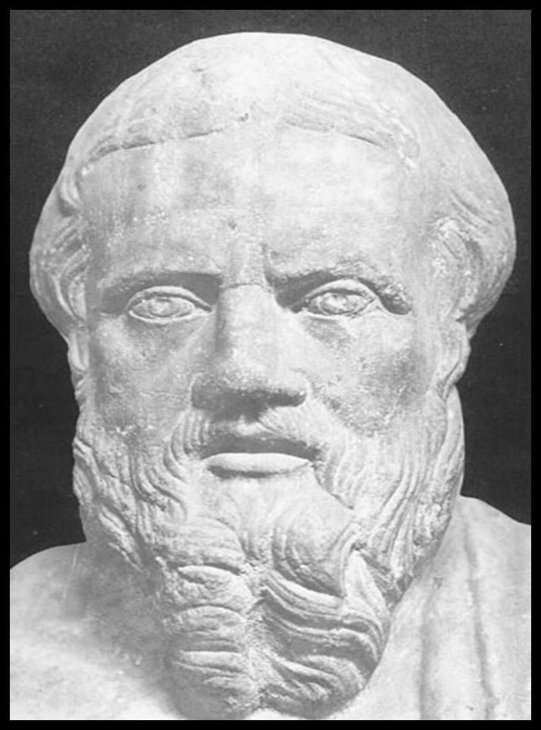
Các tác phẩm của Herodotus không chỉ phản ánh các sự kiện, các biến cố lịch sử mà còn thể hiện những nghiện cứu của ông về kinh tế, chính trị, đời sống xã hội, dân tộc học, khoa học tự nhiên của nhiều nước ở vùng Địa Trung Hải rộng lớn. Song, nội dung lịch sử vẫn là chủ yếu trong các tác phẩm của ông.
Herodotus là nhà sử học người Hy Lạp và là một trong những sử gia nổi tiếng nhất trong lịch sử thế giới cổ đại.. Ông là tác giả của trường ca nổi tiếng Iliat và Odicer).

Slide 22

Tượng thần Vệ nữ được coi là một trong những tác phẩm điêu khắc cổ điển đẹp nhất còn tồn tại.
Là bức tượng thời cổ đại của người Hy Lạp, được chế tác bởi một nhà điêu khắc người La Mã. Người La Mã gọi tên bức tượng này là Venus (Vệ Nữ). Làm bằng đá cẩm thạch trắng, cao khoảng 2,04 mét, thể hiện cân đối, tràn đầy sức sống của nữ thần với lớp vải quấn mềm mại rủ xuống từ ngang hông. ượng có niên đại khoảng năm 130 TCN
Theo sách “Thần thoại Hy Lạp”, thần Vệ Nữ tượng trưng cho tình yêu và sắc đẹp của người Hy Lạp.
Thông thường mọi người cho rằng tượng khắc hoạ Venus Victrix đang giữ một quả táo vàng do Paris thành Troia đưa (xem thêm Sự phán xử của Paris). Đây cũng có thể là nguồn gốc cách đặt tên kiểu chơi chữ hòn đảo Milos, có nghĩa là “quả táo” trong tiếng Hy Lạp. Một mảnh của cánh tay với quả táo đã được tìm thấy gần bức tượng và được cho là cánh tay nguyên bản của tượng. Sau khi bức tượng được tìm thấy, nhiều người đã tìm cách khôi phục dáng bộ nguyên thuỷ, dù vậy vẫn chưa mang lại thành công.

Slide 23

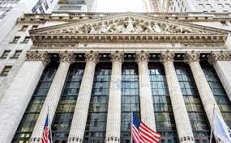
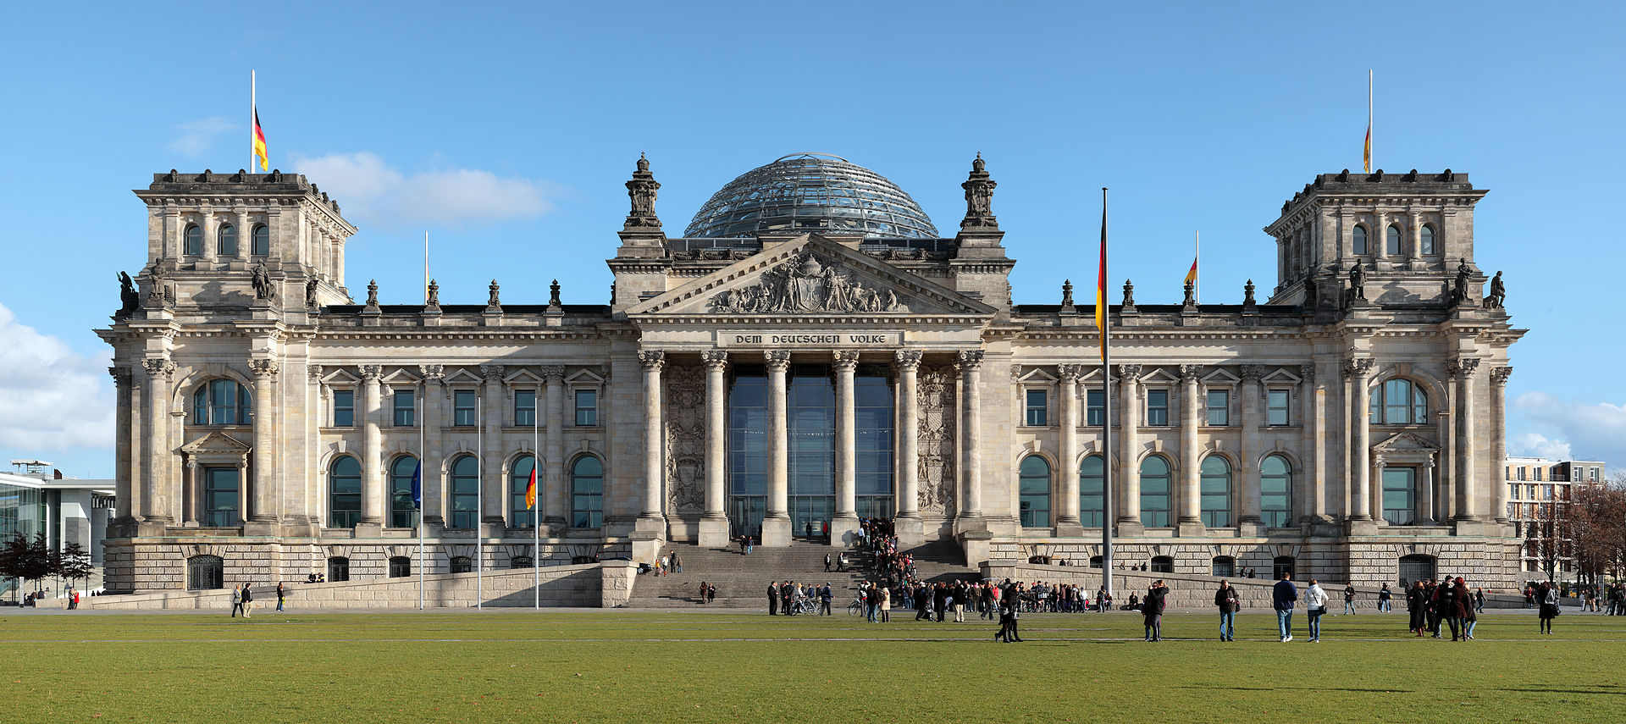
Đền Parthenon là công trình được sao chép nhiều nhất trong lịch sử. Một trong số những công trình nổi tiếng được mô phỏng theo nó bao gồm Sở giao dịch chứng khoán New York ở Mỹ, tòa nhà Reichstag ở Berlin, Đức, và mặt tiền của Nhà Trắng.
Đền này dài 69,5m, rộng 30,5m,xung quanh nội điện là hành lang cột gồm 46 cột lớn bằng đá cẩm thạch
Sở giao dịch chứng khoán New York ở Mỹ,
Tòa nhà Reichstag ở Berlin

Slide 24
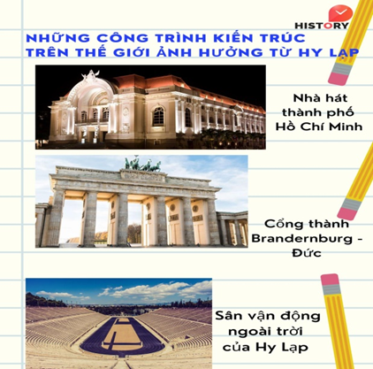
Những công trình kiến trúc lớn trên thế giới ảnh hưởng từ Hi Lạp.

Slide 25
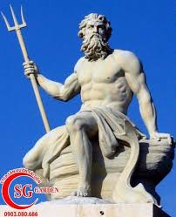
III. THÀNH TỰU VĂN HÓA TIÊU BIỂU
Tượng thần Dớt

Slide 26
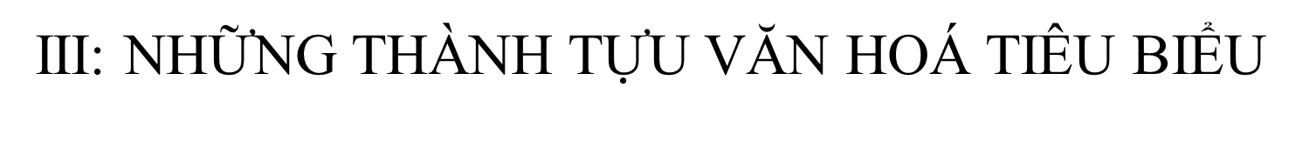
- Chữ viết: Người Hy Lạp sáng tạo ra hệ thống chữ viết gồm 24 chữ cái.
- Khoa học: Hy Lạp là quê hương của nhiều nhà khoa học nổi tiếng: (Aristotes), Archimedes, Herodotes, Pythagoras, Platon Socrates, …
- Văn học: sử thi Illiad - Odyssey và các vở kịch.
- Kiến trúc và điêu khắc: Đền Pác-tê-nông (Parthenon), nhà hát Đi-ô-ni-xốt (Dionysos) của A-ten; hay những tác phẩm về điêu khắc như tượng thần Dớt (Zeus),

Slide 27
Điều kiện tự nhiên
Chủ yếu nằm ở phía nam bán đảo Ban-căng
Địa hình chủ yếu là đồi núi, đất đai khô cằn.
Có nhiều khoáng sản: đồng, sắt, vàng…
Khí hậu ấm áp
Lãnh thổ riêng
Hy Lạp
II. TỔ CHỨC NHÀ NƯỚC THÀNH BANG
Quân đội riêng
Pháp luật riêng
Thành tựu
Gồm nhiều thành bang độc lập
Chữ Viết: A, B, C…
Đồng tiền riêng
Văn Học: Illiad - Odyssey
Khoa học: nhiều nhà khoa học nổi tiếng.
Hình thức tổ chức nhà nước khác nhau
Kiến trúc, điêu khắc: Đền Pác-tê-nông….

Slide 28
LUYỆN TẬP
LUYỆN TẬP
Nhiệm vụ:
Sau khi HS kể tên các ngành kinh tế phát triển ở Hy Lạp, GV có thể đặt câu hỏi: Vì sao thủ công nghiệp và thương nghiệp lại phát triển ?
GV cũng có thể cho HS liên hệ về vai trò của biển và cảng biển với các quốc gia hiện nay.

Slide 29

VẬN DỤNG
Quan sát logo của Tổ chức Văn hoá, Khoa học và Giáo dục của Liên hợp quốc (UNESCO), em hãy cho biết: Logô đó lấy ý tưởng từ công trình kiến trúc nổi tiếng nào của Hy Lạp cổ đại?

